Slide 1

Talleres de Análisis Político I
Master de Análisis Político y Electoral
Sesión 2 y 3
12-13/11/2024
19-20/11/2024
Pau Vall-Prat
pau.vall@uc3m.es

Slide 2
Markdown y Quarto

Slide 3
Markdown
Es un “lenguaje de marcado ligero”
Se trata de texto plano, sin formato, que permite generar texto formatado de forma simple
Facilita la creación de contenido estructurado y controlar en todo momento todos los elementos del documento que se quiere generar

Slide 4
Elementos básicos
Títulos: #
Formato de fuente
*cursiva*
**negrita**
Listas: * o -;: 1. 2. para listas numéricas
Enlaces
[Texto](url “Título”) // “Título” es opcional
Imágenes
![Texto](url “Título”) // “Título” es opcional
Citas: > En un lugar de la Mancha… - Cervantes

Slide 5
Combinación de texto y código
En el texto se puede incorporar una marca de código entre acentos graves: `code`
Se pueden incrustar resultados de código (chunk) usando:
```{r }
code
```
Se puede incrustar código de R, Python, etc. Hay que indicarlo entre {}
Principal ventaja de Quarto respecto Markdown

Slide 6
Opciones de chunk
En el inicio del chunk, dentro de {} se puede indicar
Etiqueta: después de r, es un id único del chunk
Elementos que queremos visualizar del código, hay que indicar si queremos que salgan (TRUE) o no (FALSE)
include: incluir los contenidos del chunk en el output
message: mensajes de la consola
warning: avisos de la consola
echo: muestra el código
eval: muestra el resultado del código (tabla, gráfico, etc.)
…
Por defecto todas las opciones suelen estar activadas

Slide 7
Quarto
Es un formato que usa el lenguaje Markdown para generar ficheros de todo tipo
Requiere que los paquetes knitr y quarto estén instalados
Todas las opciones de formateado del fichero se establecen en el YAML
---
title: "Untitled"
author: “Nombre"
format: html
editor: visual
---

Slide 8
Ejercicios in-class hoy
Elaborar un fichero Quarto
Trabajar con los resultados electorales de las elecciones al Congreso de 2023
Fuente:
https://infoelectoral.interior.gob.es/opencms/es/elecciones-celebradas/area-de-descargas/
Notes:
Pedirles un breve documento markdown?

Slide 9
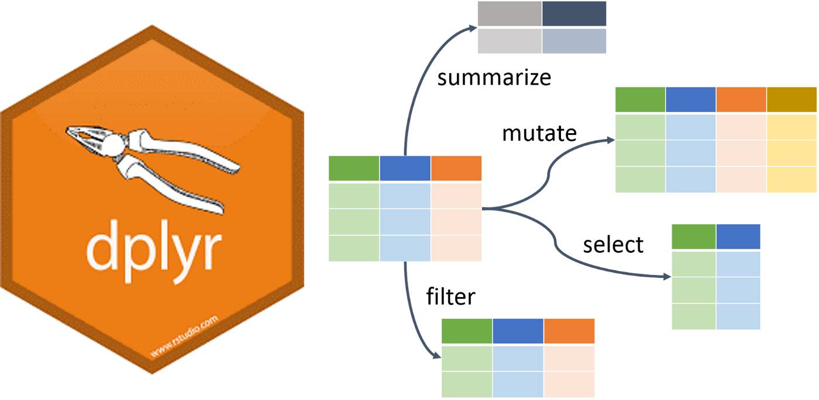
Paquete dplyr

Slide 10
Filter
Permite reducir el número de filas del marco de datos
Siempre a partir de una condición lógica, la función retiene las observaciones que cumplen con la condición
Condiciones lógicas
Igual: ==
Diferente: !=
Mayor que: >
Mayor que o igual: >= …
También se usa
%in% para indicar si un vector forma parte de lo que buscamos

Slide 11
Ejercicios (resultados 2023)
Selecciona los datos de tu municipio
Selecciona los datos del primer municipio de cada provincia
Selecciona los datos de dos provincias
Selecciona los municipios donde PP saque mejores resultados que PSOE
Selecciona los municipios donde PSOE saque mejores resultados que PP

Slide 12
Select
Esta función permite reducir el número de columnas
Requiere especificar los nombres de las columnas que se quiere mantener
df |> select(x1,x2,x3)
df |> select(c(“x1”, “x2”, “x3”))
También se puede especificar a partir de las columnas que se quieren eliminar
df |> select(-x4)

Slide 13
Ejercicios
Queremos trabajar únicamente con datos de participación, selecciona las variables mínimas
Elimina la variable de votos al partido animalista
Selecciona los datos de los Partidos de ámbito estatal

Slide 14
Mutate (1)
Permite añadir nuevas columnas a partir de las columnas ya existentes o a partir de condiciones lógicas
Ejemplos:
Nueva variable con unidades distintas
df |> mutate( metros = cm/100)
Nueva variable identificativa
df |> mutate( id = “datos1”)

Slide 15
Mutate (2): condiciones lógicas
if_else()
Si se cumple la condición, entonces x, si no y.
Nueva variable para distinguir mayores de 40 años de los menores
df |> mutate(mayor = if_else(edad>=40, “Mayor”, “Menor”))
case_when()
Similar, para múltiples condiciones lógicas
Grupos de edad
df |> mutate( edadcat = case_when( edad<30 ~ “Joven”,
edad<65 ~ “Adulto”,
T ~ “Adulto mayor”))

Slide 16
+ Condiciones lógicas
Pueden definirse diferentes condiciones lógicas a la vez
Hay que usar los símbolos
&: una condición y la otra
| : una condición o la otra
df |> mutate(mayor = if_else(edad>=18 | altura>200, “Mayor”, “Menor”))

Slide 17
Ejercicios
Crea la variable de participación
Crea una variable que indique la relación de votos entre PP y PSOE
Crea la variable de porcentaje de voto a un partido, elige el que te guste más (o al que nunca votarías)
Categoriza los municipios en base a su población en dos o tres categorías. [Pista: usa if_else()]
Calcula el % de apoyo a los principales partidos, ajustado a cada CA. En la mayoría de España esto implica los votos de PSOE, PP, VOX y Podemos; en Catalunya hay que añadirle ERC y JxCat; en el País Vasco PNV y Bildu. [Pista: usa case_when()]

Slide 18
Más mutate
Podemos aplicar un cambio a más de una variable a la vez usando
mutate_if()
mutate_at()
mutate_all()
across()

Slide 19
mutate_if
Se hacen cambios en múltiples variables que cumplan con una característica especificada
Es especialmente útil para transformar variables de un tipo a otro
Por ejemplo,
Estandardizar (=0, sd=1) todas las variables numéricas
df |> mutate_if(is.numeric,scale)
Convertir variables de tipo factor a carácter
df |> mutate_if(is.factor, as.character)

Slide 20
mutate_at
Cambiar diferentes variables especificadas en un vector específico
Estandardizar una variable
df |> mutate_at (c("n", "edad"), scale)
Convertir una escala logarítmica
df |> mutate_at (c(“pib", “poblacion"), log)

Slide 21
mutate_all
Nos permite hacer cambios en todas las variables de un marco de datos
df |> mutate_all(as.character)

Slide 22
across
Permite hacer cambios a múltiples variables dentro de la función básica mutate
df |> mutate(across(c(n, edad), round))
df |> mutate(across(where(is.numeric), round))
df |> mutate(across(starts_with(“nombr"), tolower))

Slide 23
Ejercicios
Crea un marco de datos con todos los valores numéricos estandardizados
Crea las variables de apoyo relativo (%) a PP y PSOE y conviértelas en una escala estandardizada
Convierte la variable población a logaritmo de población
Crea un marco de datos con todas las variables en formato carácter
Estandardiza solo las variables que empiezen por “vot”

Slide 24
Arrange
Sirve para reordenar las variables y que el marco de datos quede dispuesto de un modo específico
Se puede ordenar a partir de distintas variables
Por ejemplo podríamos ordenar por edad y luego por altura
df |> arrange(edad,cm)
Entre todos los individuos con la misma edad, se les ordenaría por altura
Por defecto se ordena de menor a mayor o alfabéticamente.
Para invertir el orden se puede añadir desc(variable) o – delante de la variable
df |> arrange(-edad,cm)

Slide 25
Ejercicios
Ordena los municipios de más a menos poblados
Ordena los municipios en base a los resultados de uno de los partidos (en términos relativos!)

Slide 26
group_by
Aunque no tiene como consecuencia directa ninguna transformación visible en el marco de datos, group_by() permite agrupar todas las observaciones a partir de los valores en una variable concreta
Es importante, una vez finalizada la agrupación, indicar que se quiere desagrupar, de otro modo los datos seguirán agrupados “invisiblemente”
Para eso existe la función ungroup()
Es importante para obtener resúmenes de la información.

Slide 27
summarise
Permite obtener valores resumen del marco de datos
Nos permite cambiar el nivel de observación a partir de una variable de agrupación
Es importante tener en cuenta la existencia o no de datos perdidos en la variable
Summarise siempre requiere “crear nuevas variables”
Por ejemplo, el valor de media de una variable en distintos grupos
df |> group_by(partido) |> summarise( m_alt = mean(altura))

Slide 28
Principales funciones en summarise
Número de casos: n()
Suma: sum()
Media: mean()
Desviación estándar: sd()
Mediana: median()
Valor máximo: max()
Valor mínimo: min()
Recuerda añadir el argumento na.rm = T si es necesario

Slide 29
Ejercicios
Calcula qué porcentaje de apoyo recibe el PSOE en cada municipio respecto al total de votos al PSOE en la provincia
Agrupa los resultados electorales por provincias → Los resultados deberían ser parecidos a los resultados oficiales
https://www.boe.es/diario_boe/txt.php?id=BOE-A-2023-18907
Agrupa los resultados por tipología de municipio
Obtén el total de censo y votantes
Calcula la participación y los % de apoyo a los partidos

Slide 30
Más dplyr (próximas sesiones)
Combinar bases de datos
Cambiar la estructura de los datos
Joins
inner_join()
left_join()
right_join()
full_join()
pivot_longer
= convertir los datos en largos
pivot_wider
= convertir los datos en amplios

Slide 31

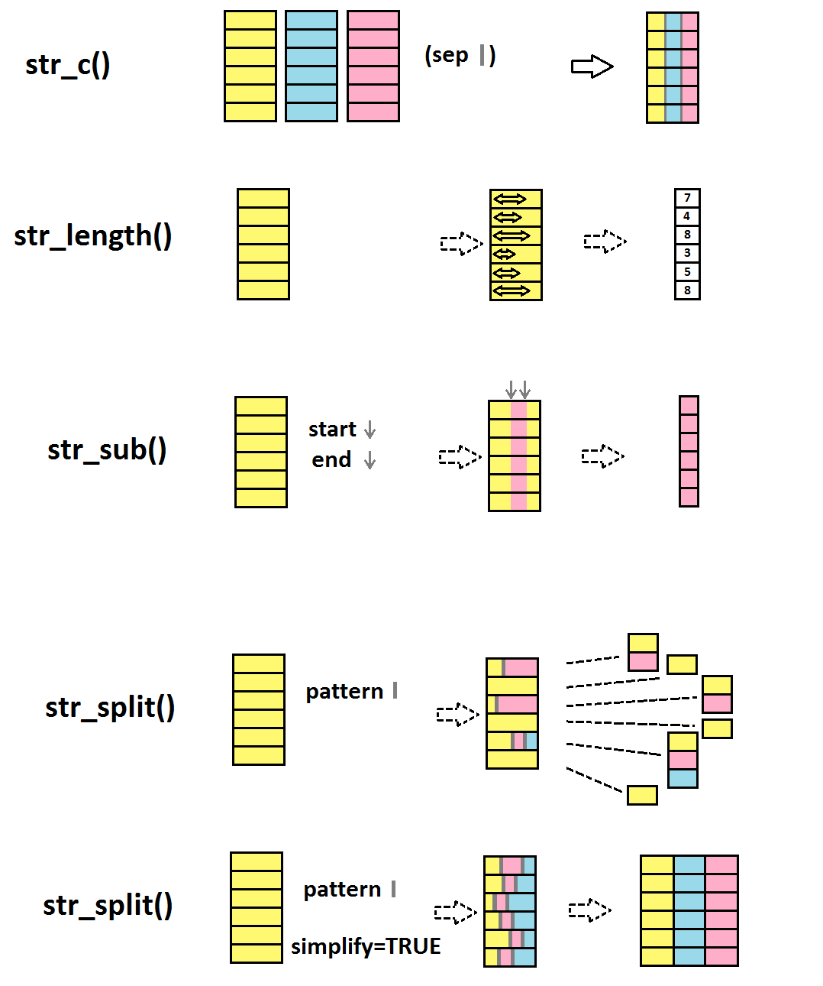
Paquete stringr

Slide 32
Stringr
Permite trabajar con variables que contienen texto
Contar caracteres (también palabras o frases)
str_length()
str_count(x, boundary("word"))
Combinar palabras
str_c(x, collapse = “, ") entre palabra y palabra
Recortar texto
str_sub(x,1,2)
Detectar patrones
str_detect(x, pattern = "")
str_count(x, pattern = "")
str_extract(x, pattern = "")
Reemplazar texto
str_replace(x, pattern = "", replacement = "")
str_replace_all(x, pattern = "", replacement = "")

Slide 33
Stringr (cont.)
Dividir texto
str_split(x, ",")
Aunque es mejor usar separate() de dplyr
separate(x,”,”,c(“var1”, “var2”))
Cambiar el formato del texto
str_to_upper(x)
str_to_lower(x)
str_to_title(x)
str_to_sentence(x)
Eliminar espacios blancos de más
str_trim(x)
Asegurar la misma longitud de todos los textos
str_pad(x, 3)

Slide 34
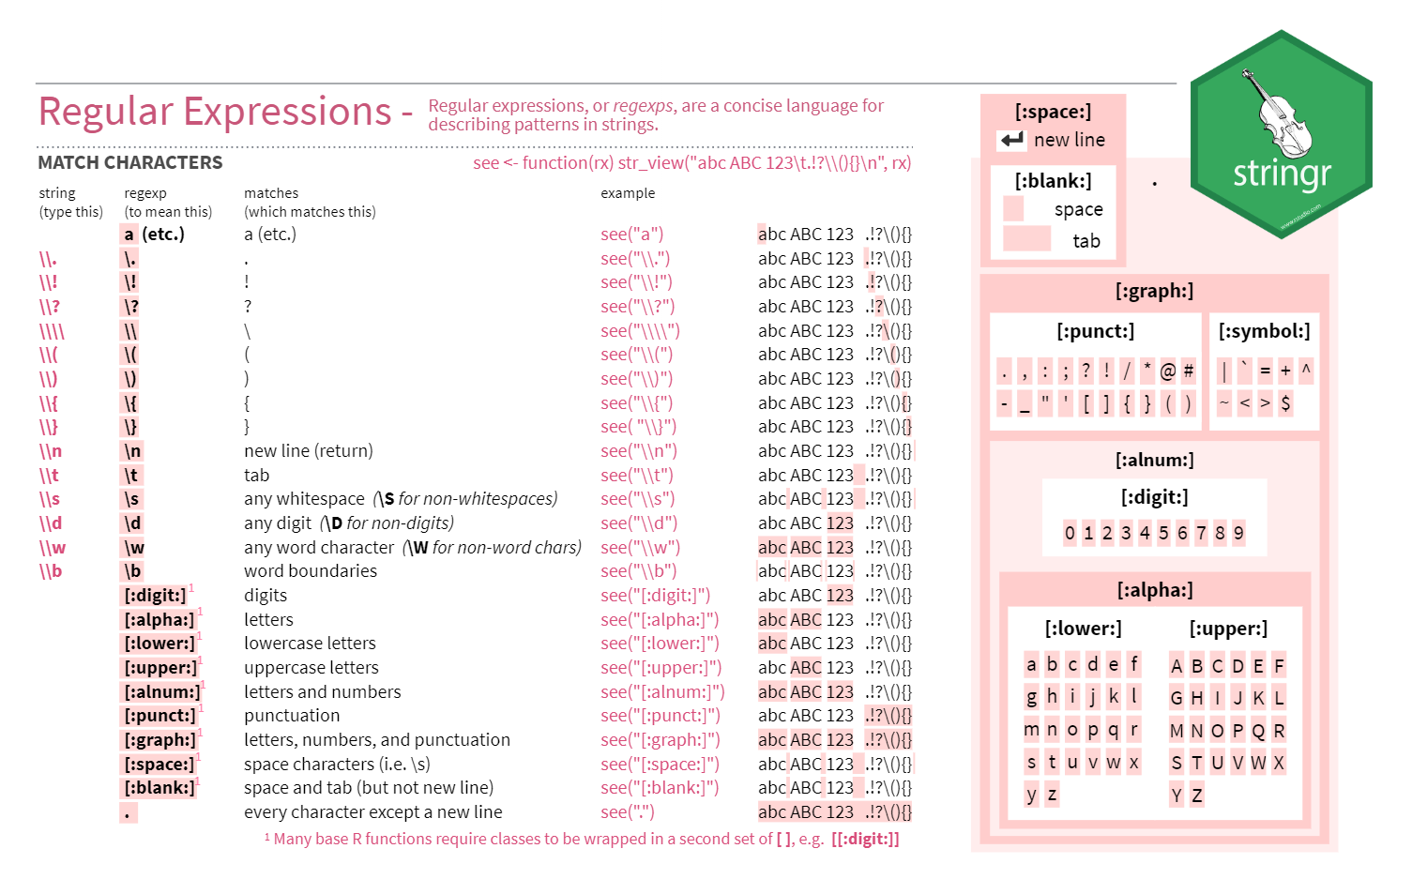
Regular Expressions (regexp)

Slide 35
Ejercicios
¿Cuál es el municipio con nombre más corto?
¿Cuántos municipios tienen nombres de santxs en España?
¿En cuántos municipios el nombre empieza por un santo o santa?
Usa los datos de alcaldes
Separa nombre de apellidos
Homogeneiza el formato
¿Cuántos alcaldes se llaman Antonio?
¿Cuántos alcaldes se apellidan Sánchez?
Hay más del PP o del PSOE?

Slide 36
Factores

Slide 37
¿Qué es un factor?
Usamos variables de tipo factor en variables de tipo categórico
Menos importante en variables nominales
Crucial en variables ordinales
Un factor es una variable que tiene
Valores numéricos (levels)
Valores de texto, o etiquetas (labels)
Los valores numéricos
Están ordenados
El orden se usa en la representación gráfica/en tablas
Es relevante a la hora de hacer regresiones

Slide 38
Crear un factor
Cualquier variable o vector numérico o de carácter se puede convertir en factor
factor
as.factor
as_factor
Por defecto usan el orden de menor a menor o alfabético para ordenar las categorías
Puede dar problemas si categorizamos una variable numérica que está en formato carácter
Importante distinguir levels del valor numérico

Slide 39
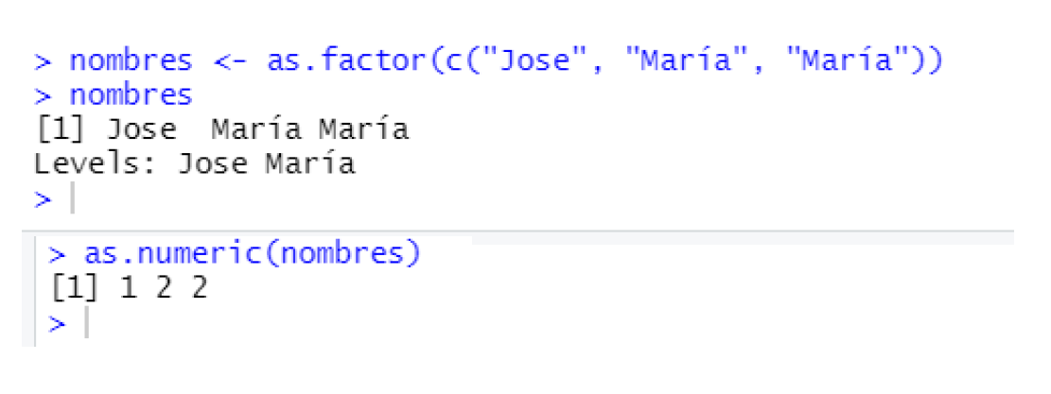
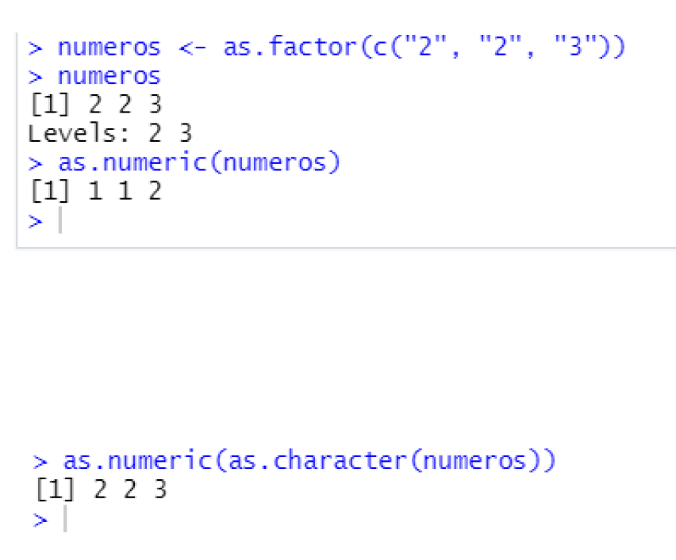
Si quieres convertir un número que está codificado en un factor debes primero eliminar las etiquetas con as.character

Slide 40

Paquete forcats
Nos ayuda a gestionar los factores
En general es mejor
fct()
Convierte variables de tipo carácter en un factor
Nos obliga a usar el argumento `levels`, para indicar el orden de las categorías
Hay que especificar todas las categorías
Si no lo hacemos ordena en el orden de aparición en los datos
Alternativamente, hay que especificar las categorías que convertiremos en NA con el argumento `na`

Slide 41
fct_relevel
Permite ordenar los levels, niveles, de cada factor de acuerdo con un orden que se defina en el momento
Se puede indicar solo uno de los niveles, que irá el primero y mantener el orden del resto
df <-df |> mutate(var1 = fct_relevel(v1, c("a")))
Se pueden indicar todos los niveles en el orden deseado
df <-df |> mutate(var1 = fct_relevel(v1, c("a“, “j”, “c”)))

Slide 42
fct_infreq
Reordenar un factor según la frecuencia de si mismo
df2 <- df |> mutate(var1 = fct_infreq(var1))
Es habitual cuando se quiere graficar algo por orden

Slide 43
fct_reorder
Reordenar un factor según la frecuencia de otro
df2 <- df |> mutate(var1 = fct_reorder(var1, var2))
fct_lump
Disminuir el número de categorías
Convierte las categorías menos frecuentes en la categoría “otros”
Argumento `n` para indicar número de categorías: las más frecuentes
`prop` para conservar los que representen más de x %
df2 <- df |> mutate(var1 = fct_lump(var1, n=3))

Slide 44
fct_recode
Permite cambiar los nombres de los levels de una variable factor
Df |> mutate(var1 = fct_recode(var1, PP = "Partido Popular", PSOE = "Partido Socialista Obrero Español")

Slide 45
Ejercicio
Crea una variable numérica con if_else
Conviértela en factor
Cámbiale las etiquetas/nombres a los levels
Crea una variable de tipo carácter con case_when
Conviértela en factor
Cambia el orden en el que aparecen los levels

Slide 46
Más gestión de datos

Slide 47
Combinar bases de datos (1)
Es habitual en R trabajar con más de un marco de datos a la vez
Para unir estos distintos marcos de datos se usan unas funciones específicas del paquete dplyr …_join()
Para que funcionen, debe haber una (o más) variables que sean comunes en ambos marcos de datos
Conocidas como claves
Primary key vs. Foreign key

Slide 48
Combinar bases de datos (2)
Es recomendable trabajar con marcos de datos donde foreign key identifique la unidad de observación de la base de datos
El objetivo final es tener una base de datos ampliada con un número mayor de variables
Funciones:
left_join(), inner_join(), right_join(), full_join()
Varían en función de qué observaciones conservan

Slide 49
…_join()
Principales argumentos
x = : indica una de las bases de datos
y = : indica la otra base de datos
by = : indica la(s) variable(s) que permiten unir las bases de datos
keep = : T o F, para indicar si se quieren preservar la(s) variable(s) especificadas en el argumento by
Si no se especifica by = , R detecta las variables comunes entre marcos de datos

Slide 50
left_join() right_join()
Seguramente, la más usada
Añade la información de los datos y al marco de datos x
Se mantienen todas las observaciones de x
Solo se trae información de las variables en y para las que se encuentra un match en x
Similar a left_join
Añade información de los datos x al marco de datos y
Se mantienen las observaciones de y

Slide 51
inner_join() full_join()
Combina toda la información de x e y
Se mantienen solo las observaciones de x e y que tienen match en ambos marcos de datos
Combina toda la información de x e y
Se mantienen TODAS las observaciones de x e y, aunque no haya match

Slide 52
Ejercicios
Combinad la base de datos electoral con los datos de los alcaldes
Combinad la base de datos de resultados electorales con información sociodemográfica a nivel municipal del INE
Provad con distintos tipos de join()
¿Por qué los resultados son distintos?
Combinad datos de censo y votantes a nivel provincial con información a nivel provincial sobre votos por correo

Slide 53
Ejercicio 2 – Lluís Orriols
¡Vamos a poner en práctica lo que hemos visto!

